Slide 1
NHIỆT LIỆT CHÀO MỪNG
QUÝ THẦY CÔ ĐẾN DỰ GIỜ
MÔN : KHTN 7

Slide 2
Từ các đại lượng v,s,t. Em hãy nhớ lại và nêu công thức dùng để giải các bài tập về chuyển động đều trong môn Toán lớp 5?
v = $\frac{s}{t}$

Slide 3
Thương số $\frac{s }{t}$ đặc trưng cho tính chất nào của chuyển động? Tại sao?
$$v=\frac{s}{t}$$

Slide 4
Thương số s/t đặc trưng cho sự nhanh hay chậm của chuyển động vì thương số cho biết quãng đường mà vật đi được trong một đơn vị thời gian. được gọi là tốc độ chuyển động, gọi tắt là tốc độ.

Slide 5
CHƯƠNG III: TỐC ĐỘ
BÀI 8: TỐC ĐỘ CHUYỂN ĐỘNG

Slide 6
KHÁI NIỆM TỐC ĐỘ
NỘI DUNG BÀI HỌC
ĐƠN VỊ ĐO TỐC ĐỘ
BÀI TẬP VẬN DỤNG CÔNG THỨC TÍNH TỐC ĐỘ

Slide 7
I. KHÁI NIỆM TỐC ĐỘ
Xe A: 10 phút, 10km
Xe B:10 phút, 20km

Slide 8
Trong cùng khoảng thời gian 10 phút, xe B đi được quãng đường nhiều hơn
➔ Xe B đi nhanh hơn.
Xe A:10 phút, 10km
Xe B: 10 phút, 20km

Slide 9
Lan và Huy cùng thi chạy 120m, Lan về đích sau 35s, Bạn Huy về đích sau 30s.
Lan
Huy
Trong cùng quãng đường 120m, Huy hoàn thành trong thời gian ngắn hơn
➔ Huy chạy nhanh hơn.
Lan: 120m, 35s
Huy: 120m, 30s

Slide 10
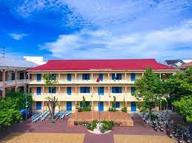
Hai cách xác định sự nhanh, chậm của chuyển động:
Cách 1
Cách 2
So sánh quãng đường đi được trong cùng một khoảng thời gian. Chuyển động nào có quãng đường đi được dài hơn, chuyển động đó nhanh hơn.
So sánh thời gian để đi cùng một quãng đường. Chuyển động nào có thời gian đi ngắn hơn, chuyển động đó nhanh hơn.
Ví dụ
Ví dụ
20 phút
Em
30 m
Em
Anh
Trong 1 phút
Anh
50 m
15 phút

Slide 11
Tìm công thức tính tốc độ qua quãng đường đi được và thời gian để đi quãng đường đó?
v = $\frac{s}{t}$
Từ côngthức v = $\frac{s}{t}$hãy suy ra côngthứctính s và t?
s = v.t
t = $\frac{s}{v}$

Slide 12
s
Quãng đường đi được:
Quãng đường đi được trong một đơn vị thời gian:
$$v=\frac{s}{t}$$
Thời gian đi:
t
$$tốc độ= \frac{quãng đường đi được}{thời gian đi quãng đường đó}$$
Thương số $\frac{s}{t}$ đặc trưng cho sự nhanh, chậm của chuyển động được gọi là tốc độ chuyển động, gọi tắt là tốc độ.

Slide 13
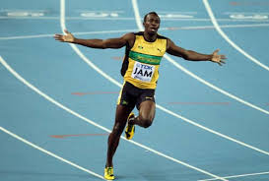
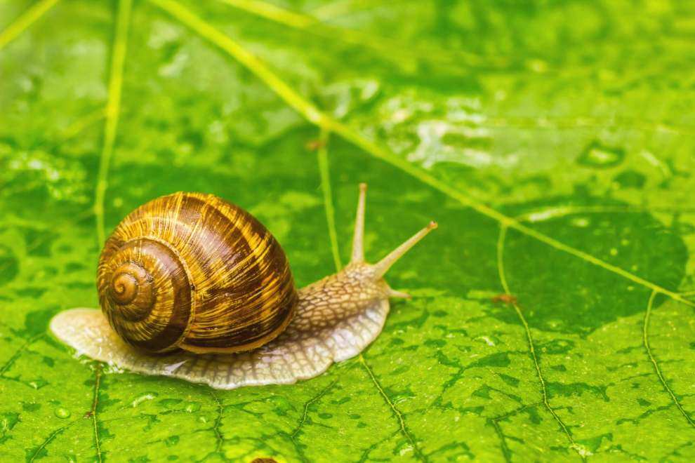
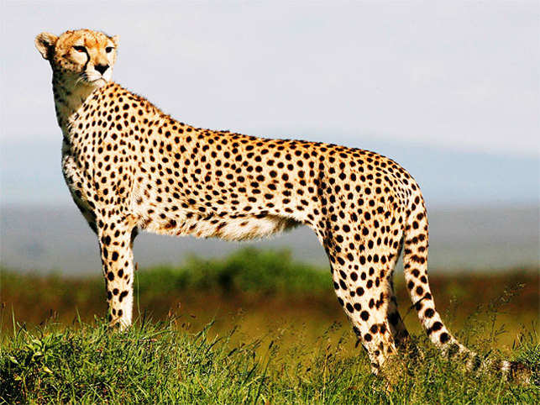
MỘT SỐ VÍ DỤ VỀ CHUYỂN ĐỘNG NHANH CHẬM
Vận động viên Usain Bolt người Jamaica (kỉ lục thế giới về chạy 100m với thời gian chạy là 9,58s)
Báo Gê-pa vốn có thể chạy tối đa tới 120 km/h
Con ốc sên với tốc độ bò ${5.10}^{−3}$ (km/h)

Slide 14
Bạn A chạy 120m hết 35s. Bạn B chạy 140m hết 40s. Ai chạy nhanh hơn?
Tốc độ chạy của A:
$v_{A}=\frac{s_{A}}{t_{A}}$ = $\frac{120}{35}$ ≃3,43(m/s)
Tốc độ chạy của B:
$v_{B}=\frac{s_{B}}{t_{B}}$ = $\frac{140}{40}$ ≃ 3,5 (m/s)
➔Vì v_{A}< v_{B} nên bạn B chạy nhanh hơn

Slide 15
II. ĐƠN VỊ ĐO TỐC ĐỘ
Bảng 8.1. Các đơn vị đo tốc độ thường dùng.
Đơn vị đo độ dài | Mét (m) | Kilômét (km)
Đơn vị đo thời gian | Giây (s) | Giờ (h)
Đơn vị đo tốc độ | Mét trên giây (m/s) | Kilômét trên giờ (km/h)
Trong hệ đo lường chính thức của nước ta, đơn vị đo tốc độ là m/s hoặc km/h.

Slide 16
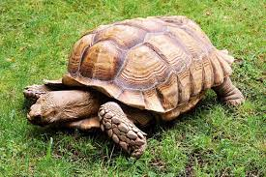
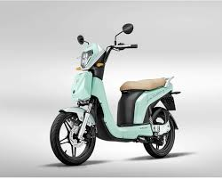
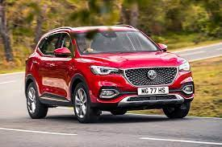
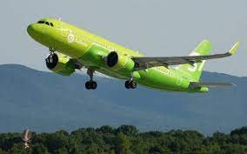
Cách chuyển đổi đơn vị:
: 3,6
Km/h
m/s
x 3,6
15
36
VD: 54 km/h = ? m/s ; 10 m/s = ? km/h

Slide 17
III. BÀI TẬP VẬN DỤNG CÔNG THỨC TÍNH TỐC ĐỘ
1. Bài tập ví dụ:
Một bạn đi từ nhà đến trường bằng xe đạp với tốc độ không đổi, xuất phát từ nhà lúc 6h45 phút, đến trường lúc 7h15 phút.Biết quãng đường từ nhà đến trường dài 5km. Tính tốc độ của bạn đó ra km/h và m/s.

Slide 18
Tóm tắt
s = 5 km
t = 7 h 15 min - 6h 45 min = 0,5h
v = ? km/h.
v = ? m/s.
Giải
Tốc độ đi xe đạp của bạn đó là:
v= s/t = 5/0,5 = 10(km/h) = 2,8(m/s)
Vậy tốc độ của bạn đó là 10km/h và 0,28m/s

Slide 19
2. Bài tập 1:
Biết nữ vận động viên Việt Nam – Lê Tú Chinh đoạt Huy chương Vàng SEA Games 2019 chạy 100 m hết 11,54 s. Tính tốc độ của vận động viên này.
Giải
Tóm tắt
s = 100 m
t = 11,54 s
v = ? m/s
Tốc độ của vận động viên:
v= s/t = 100/11,54 $≈$ 8,67(m/s)
Vậy tốc độ của vận động viên đó là 8,67 m/s

Slide 20
3. Bài tập 2:
Lúc 8 h 30 phút, bạn A đi bộ từ nhà đến siêu thị với tốc độ 4,8km/h. Biết quãng đường từ nhà bạn A đến siêu thị dài 2,4km. Hỏi bạn A đến siêu thị lúc mấy giờ?
Giải
Tóm tắt
Thời gian đi từ nhà đến siêu thị là
T = s/v = 2,4/4,8 = 0,5(h)= 30(min)
Thời điểm đến siêu thị:
8h 30 min + 30 min = 9 h
s = 2,4 km v = 4,8 km/h
A đến siêu thị lúc mấy giờ?
Vậy bạn A đến siêu thị lúc 9h

Slide 21
4. Bài tập 3:
Bạn B đi xe đạp từ nhà đến trường với tốc độ 12 km/h hết 20 min.Tính quãng đường từ nhà bạn B đến trường
Tóm tắt
Giải
v = 12 km/h t = 20 min = $\frac{1}{3}$h
s = ? km
Quãng đường từ nhà bạn B đến trườnglà: v =$\frac{s}{t}$ => s = $v.t$= 12. $\frac{1}{3}$ = 4 (km)
Vậy quãng đường từ nhà bạn B đến trường là 4 km

Slide 22
GIẢI CỨU
ĐẠI DƯƠNG

Slide 23
Công thức tính tốc độ là:
A. $v=s.t$
C. $v=\frac{s}{t^{2}}$
D. $v=\frac{s}{t}$
B. $v=\frac{t}{s}$

Slide 24
Điền số vào chỗ trống sao cho phù hợp: Đổi: 10 m/s = …. km/h
A.10 km/h
C. 45 km/h
B. 36 km/h
D. 20 km/h`

Slide 25
Điền số vào chỗ trống sao cho phù hợp:
Đổi: 72 km/h = …. m/s
A. 259,2 m/s
C. 20 m/s
B. 15 m/s
D. 40 m/s
HẾT GIỜ

Slide 26
Đại lượng nào sau đây cho biết mức độ nhanh hay chậm của chuyển động?
A. Quãng đường
B. Thời gian
C. Tốc độ
D.Cả ba đại lượng trên

Slide 27
Một người đi xe đạp với tốc độ 16 km/h từ nhà đến nơi làm việc. Thời gian chuyển động của người này khi đi hết quãng đường là 0,5 h. Quãng đường từ nhà đến trường dài:
A. 8 km
C. 64 km
B. 0,0165 km
D. 5 km

Slide 28
IV. LUYỆN TẬP
TRÒ CHƠI TIẾP SỨC
Lập 3 đội, mỗi đội có 5 học sinh. Các thành viên lần lượt làm bài tập 8.1; 8.2; 8.5; 8.6; 8.7. Đội nào làm chính xác và trong thời gian ngắn nhất thì đội đó giành chiến thắng.
8.1. 1 - c; 2 - d; 3 - a; 4 -b.
8.2
A. Đối tượng chuyển động | B. Tốc độ (m/s) | C. Tốc độ (km/h)
Người đi bộ | 1,5 | 4,5
Người đi xe đạp | 3 đến 4 | 10,8 đến 14,4
ô tô | 15 đến 20 | 54 đền 72
Tàu hoả | 10 đến 20 | 26 đến 72
Máy bay phản lực | 200 đến 300 | 720 đến 1080
8.5. A
8.6. B.
8.7. B.

Slide 30
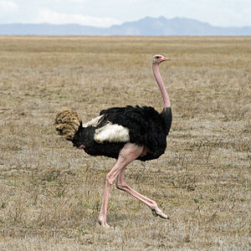
Loài chim chạy nhanh nhất
Đà điểu.
Chúng rất khác biệt về hình thể với cổ, chân dài và có thể chạy với tốc độ lên đến 65 km/giờ (40 dặm/giờ)

Slide 31
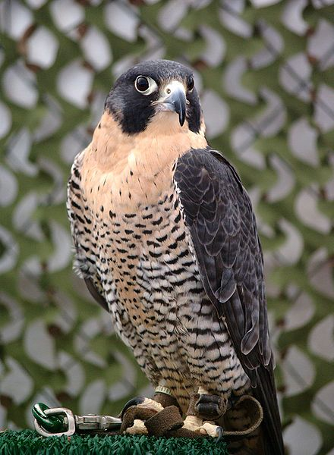
Loài chim bay nhanh nhất
Chim cắt
Với thị lực sắc bén cùng với tốc độ “phóng lao” từ trên không xuống đất với vận tốc 321km/h, khó có con mồi nào có thể sống sót.

Slide 32
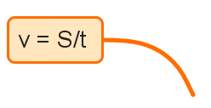
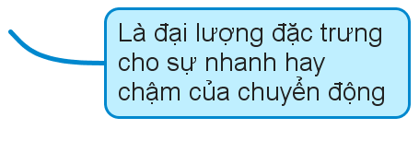
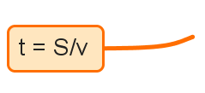
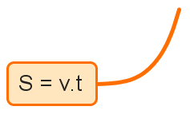

Slide 33
HƯỚNG DẪN VỀ NHÀ
Học và làm bài tập SBT. Đọc trước bài 9.
Hãy xây dựng phương án xác định tốc độ của bản thân khi đi từ nhà đến trường.

Slide 34
BÀI HỌC KẾT THÚC
CHÚC CÁC EM HỌC TẬP TỐT

